Slide 1
ОСНОВНЫЕ МАРКЕЙТИНГОВЫЕ ПРИЕМЫ ИЛИ КАК СТИМУЛИРОВАТЬ ПОТРЕБИТЕЛЯ НА ПОКУПКИ

Slide 2
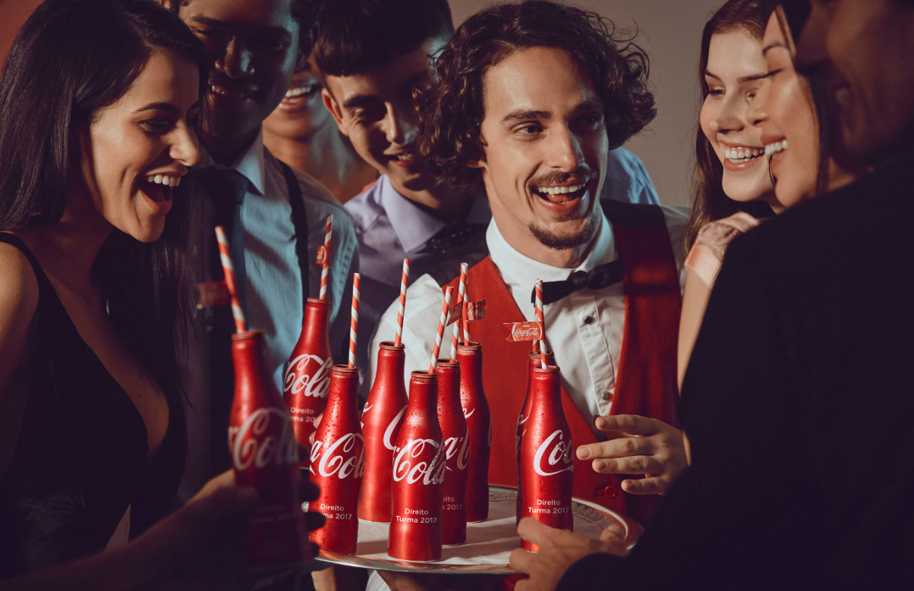
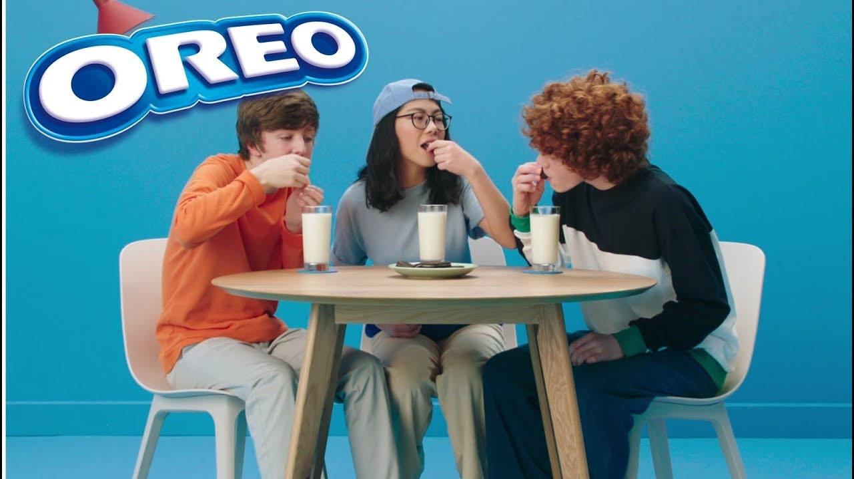
Показать людей и эмоции

Slide 3
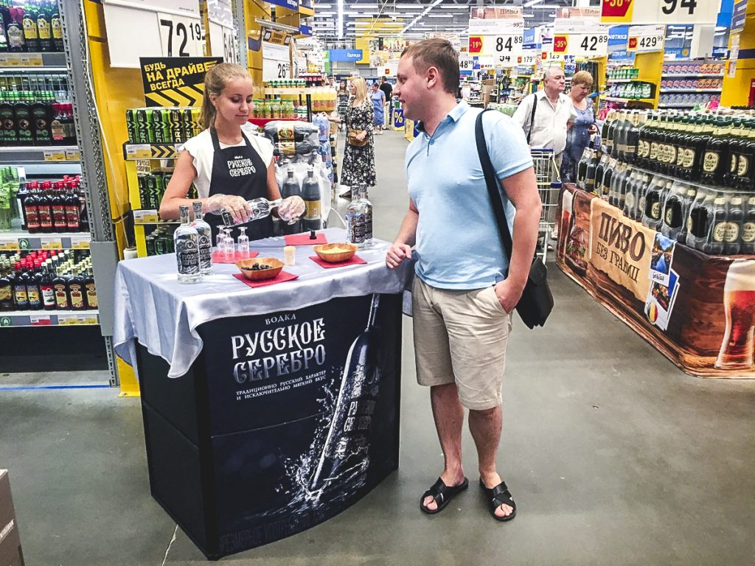

Дать попробовать продукт

Slide 4

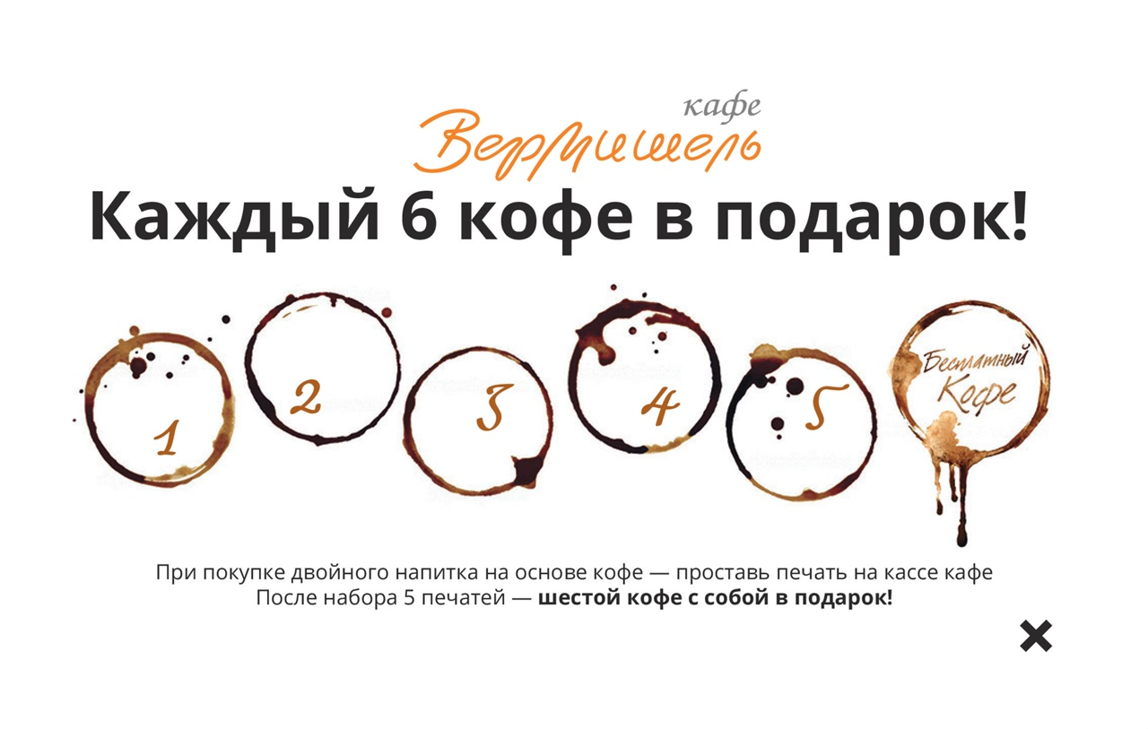
Использовать случайные вознаграждения

Slide 5


Создать дефицит предложения

Slide 6
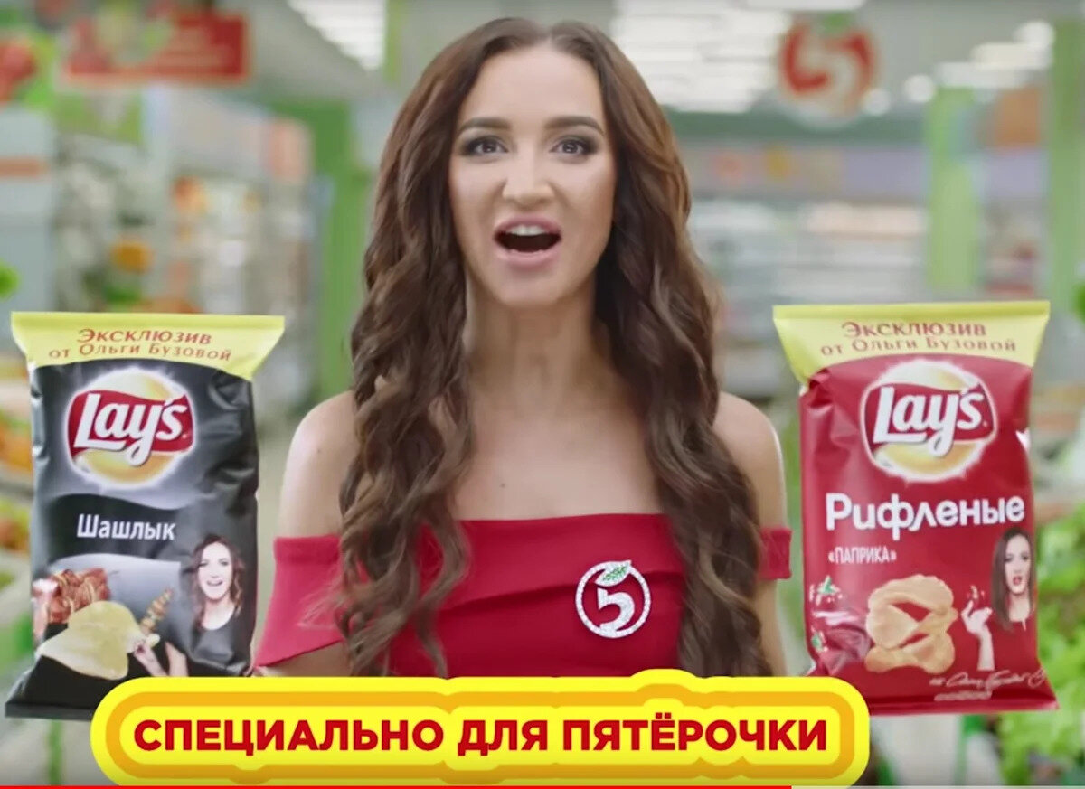
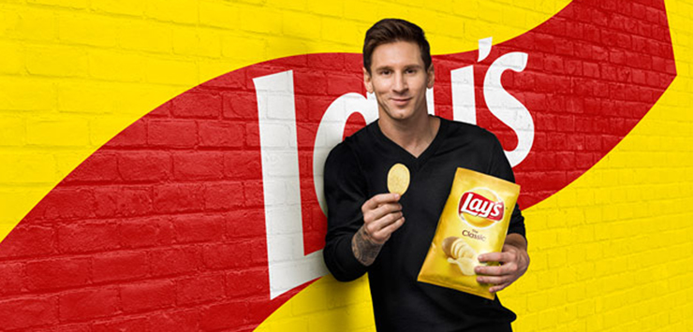
Использование в рекламе знаменитостей

